Slide 1
퀴즈
2018.01.30.화 어가은

Slide 2



기본 작업 수행하기

Slide 3
[퀴즈3-1]
다음 문장의 실행 결과를 예측하여 보자.
>>> 20 % 6
정답 : 2
>>> 21 / 5
정답 : 4.2
>>> 21 // 5
정답 : 4

Slide 4
[퀴즈 3-2]
다음 문장의 실행 결과를 예측하여 보자.
>>> 5 + 12 // 7 * 3
정답 : 8
>>> 15 / 2 + 21 % 4 - 2 ** 3
정답 : 0.5

Slide 5
[퀴즈 3-3]
아래의 ‘변수 명’ 이 올바른지 O/X로 표현해보자.
>>> True
>>> 3apples
>>> elif
>>> new_score
>>> Brother
( X)
( X )
( X )
( O )
( O)

Slide 6
[퀴즈 3-4]
다음 코드의 괄호 안 결과를 예측하여 보자
>>> number1 = 5
>>> number2 = number1
>>> number1 = number1 + 2
>>> number1
( )
>>> number2
( )

Slide 7
[실습 3-1]
프로그램 실행 결과 쓰시오
1) 5 * 4 + 6=26
2) 26 + 20 / 2=36.0(나누기라서)
3) ( 511 // 31 ) ** ( 9 - 6 )=4096

Slide 8
[실습 3-2]
3.2. 변수
프로그램 실행결과 쓰시오
1) 8.2 * 4 + 2=34.8
2) 20 + 9 / 4.5=22.0
3) ( 15.1 / 4 ) ** ( 6 - 4 )=14.250625

Slide 9
[실습 3-3]
3.2. 변수
프로그램 실행 결과 쓰시오.
>>> money$ = 2 SyntaxError: invalid syntax
>>> 7up = 26 SyntaxError: invalid syntax
>>> False = 'True Love‘ SyntaxError: EOL while scanning string literal

Slide 10
[실습 3-4]
3.2. 변수
프로그램 실행결과를 쓰시오.
>>> x = 1
>>> x += 1
>>> x
2
>>> x -= 1
>>> x
1

Slide 11
자료의 입력과 출력

Slide 12
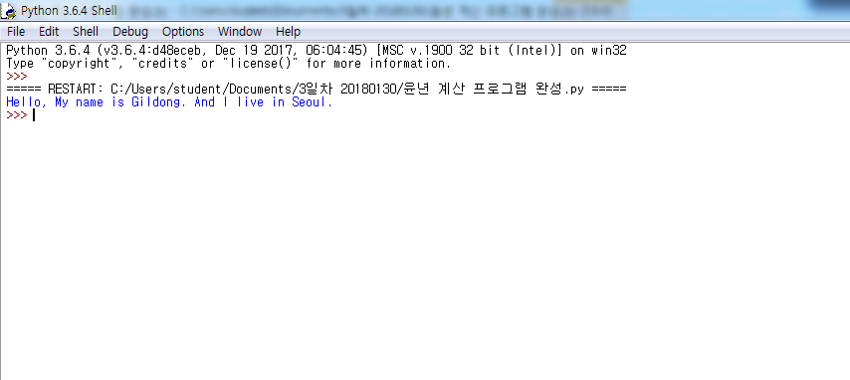
[퀴즈 4-1]
다음 코드의 괄호 안 결과를 예측하여 보자.
>>> name = 'Gildong'
>>> location = 'Seoul'
>>> print('Hello, My name is '+ name +'. And I live in ' + location + '.')
(Hello, My name is Gildong. And I live in Seoul )

Slide 13
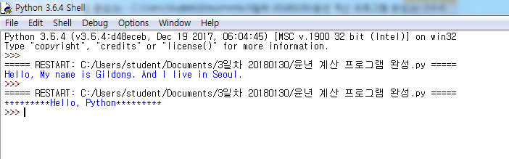
[퀴즈 4-2]
다음 코드의 괄호 안 결과를 예측하여 보자.
>>> string1 = 'Hello,'
>>> string2 = ' Python'
>>> star = '*******'
>>> star = '***'
>>> print(star * 3 + string1 + string2 + star*3)
(********* Hello, Python ********* )

Slide 14
[퀴즈 4-3]
다음 괄호 안에 들어갈 알맞은 코드를 작성해보자.
>>> name = 'Hong Gildong'
>>> family_name = ( name[0:4])
>>> family_name
'Hong'

Slide 15
[퀴즈 4-4]
다음 코드의 괄호 안 결과를 예측하여 보자
>>> favorite_color = input('What is your favorite color?')
What is your favorite color? Blue
>>> favorite_color
( Blue )

Slide 16
[퀴즈 4-5]
다음 코드의 괄호 안 결과를 예측하여 보자.
>>> name = 'Gildong'
>>> print('Hello, my name is', name)
(Hello, my name is, Glidong )

